Slide 1
前情提要
台灣在這次COVID19疫情中，應用大數據分析技術，追蹤鑽石公主號旅客的627386位接觸者。
經過成經驗整理成期刊分享到 JMIR - Journal of Medical Internet Research
然後 Jane 希望可以 Let's review it and see what they did and how we would do differently if we got similar data.
(指定我來越這個書報分享，順便訓練我~)

Slide 2
title

Slide 3
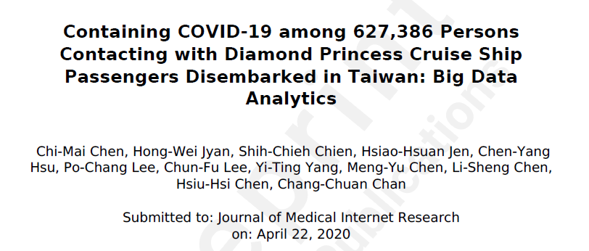
在台灣下船的鑽石公主遊輪乘客聯繫的627,386人中，追蹤包含COVID-19的信息：大數據分析
第一個英文名字是陳其邁

Slide 4
Abstract

Slide 5
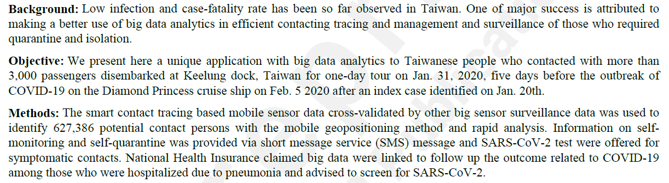
背景：到目前為止，台灣地區的感染率和致死率都很低。 主要的成功之一歸功於更好地利用大數據分析來有效地進行聯繫跟踪以及對需要隔離和隔離的人員進行管理和監視。
目標：我們在2020年1月31日（即COVID-19疫情爆發前5天）與台灣基隆碼頭下船的3000多名乘客接觸的台灣人中展示了一種具有大數據分析的獨特應用程序 在1月20日發現一起索引案後，Diamond Princess遊輪於2020年2月5日登場。
方法：採用基於智能聯繫人跟踪的移動傳感器數據與其他大傳感器監視數據進行交叉驗證，通過移動地理定位方法和快速分析，識別了627,386位潛在聯繫人。 通過短消息服務（SMS）消息提供了有關自我監控和自我隔離的信息，並為有症狀的接觸者提供了SARS-CoV-2測試。 國家健康保險聲稱，大數據與追踪因肺炎住院的人中與COVID-19相關的結果相關，並建議篩查SARS-CoV-2。

